Slide 1
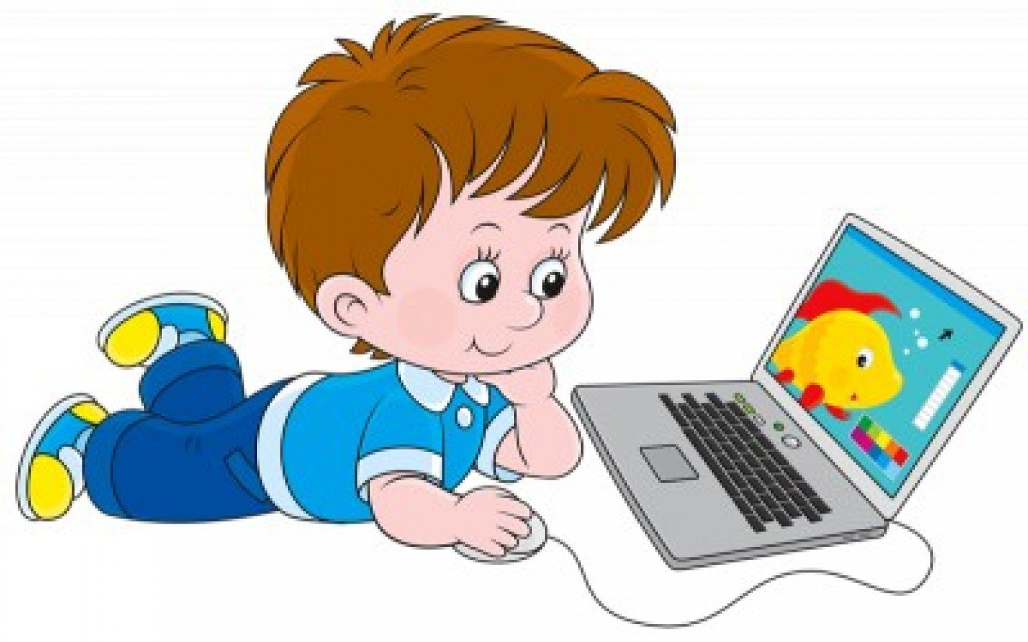
МИНИСТЕРСТВО НАУКИ И ВЫСШЕГО ОБРАЗОВАНИЯ РОССИЙСКОЙ ФЕДЕРАЦИИ Федеральное государственное бюджетное образовательное учреждение высшего образования «Кемеровский государственный университет» Институт образования Межвузовская кафедра общей и вузовской педагогики
Использование ИКТ в ДОУ
Выполнила:
студентка 5 курса
ПДО-161 Алексанина Л. А.
Проверила:
к.п.н. доцент Ткачёва О. Н.

Slide 2
Технология — совокупность методов и инструментов для достижения желаемого результата; в широком смысле — применение научного знания для решения практических задач. Технология включает в себя способы работы, её режим, последовательность действий.
Коммуникационные технологии – методы, способы и средства взаимодействия человека с внешней средой. Информационно - коммуникационные технологии в дошкольном образовании – это комплекс учебно-методических материалов, технических и инструментальных средств вычислительной техники в учебном процессе...
Коммуникативность — врожденная или приобретенная способность, навык, умение передавать правильно свои мысли, чувства, эмоции так, чтобы они правильно (доходчиво) были поняты, восприняты другим человеком (собеседником).
Технологии мультимедиа – это интерактивные системы, которые предоставляют человеку возможность получать информацию сразу через несколько каналов восприятия. Он может не только видеть изображение, но и читать текст, слушать аудиофайлы, анализировать таблицы, просматривать видеозаписи или анимации, причем совершать все эти действия вместе.

Slide 3
Функции средств ИКТ • Источник информации • Средство подготовки различных материалов • Хранение материалов
Средства ИКТ:
-компьютер, интернет
-принтер
-сканер
-камера
-мультимидийный проектор
-ноутбук
-магнитофон
-интерактивная доска
-фотоаппарат
-музыкальный центр
-мобильный телефон

Slide 4
Цель ИКТ в дошкольном образовании: повышение качества образования через активное внедрение в воспитательно-образовательный процесс информационных технологий в соответствии с ФГОС ДО.
Задачи ИКТ в дошкольном образовании:
- обеспечение качества воспитательно-образовательного процесса;
- обеспечение взаимодействия с семьёй;
- обеспечение открытости работы дошкольного образовательного учреждения для родителей (на основе сайта детского сада и электронной почты) и для вышестоящих (контролирующих) организаций;
- повышение уровня безопасности детей (видеонаблюдения);
- облегчение реализации образовательной деятельности ( за счёт интернет-ресурсов, медиатеки, радио и телевидения, аудиосистем);
- облегчение методической работы (электронные методические библиотеки);
- обеспечение коммуникации, переписка (электронная почта);
- возможность самореализации;
- возможность самообразования.

Slide 5
Преимущества использования ИКТ в образовательном процессе:
- Помогает привлекать пассивных слушателей к активной деятельности;
- Помогает формировать информационную культуру у детей;
- Предъявление информации на экране в игровой форме вызывает у детей огромный интерес;
- Несёт в себе образный тип информации, понятный дошкольникам; делает образовательную деятельность более наглядной и интенсивной;
- Движение, звук, мультипликация надолго привлекает внимание ребёнка и способствует повышению у них интереса к изучаемому материалу;
- Предоставляет возможность индивидуализации обучения; помогает реализовывать личностно-ориентированный и дифференцированный подходы в обучении;
- Позволяет моделировать такие жизненные ситуации, которые нельзя увидеть в повседневной жизни или сложно показать на занятии (полёт ракеты, половодье, круговорот воды в природе….);
- Помогает активизировать мыслительные процессы (анализ, синтез, сравнение и др.);
- ИКТ – это дополнительные возможности работы с детьми, имеющими ограниченные возможности;
- Компьютер очень «терпелив», никогда не ругает ребёнка за ошибки, а ждёт, пока он сам исправит их;
- С помощью ИКТ создаются условия для профессионального саморазвития педагога.

Slide 6
Традиционные формы работы с информацией практически изжили себя и, в этом плане, альтернативы использованию компьютерных технологий управленческого назначения нет. Хранение, обработка, получение, передача, анализ информации, уменьшение бумажного потока посредством компьютерных сетей даёт возможность ускорения процесса управленческой деятельности и, в целом, повышения её эффективности.
Проведение педагогических советов, совещаний, заседаний методических объединений сегодня невозможно без использования компьютерных технологий - это схемы, графики, сводные таблицы, диаграммы, презентации.

Slide 7
В нашем саду активно используются ИКТ в разных областях.
Заведующая: использует компьютер в делопроизводстве,
создаёт различные базы данных.
Методист: организовывает и осуществляет быструю и эффективную работу с информационными потоками, а именно (сбор, обработку, хранение, передачу и подачу информации), ведёт сайт детского сада.
Завхоз: делает различные отчёты, заявки.
Медицинская сестра: делает современное меню.
По периметру детского сада стоят видеокамеры, для безопасности детей.

Slide 8
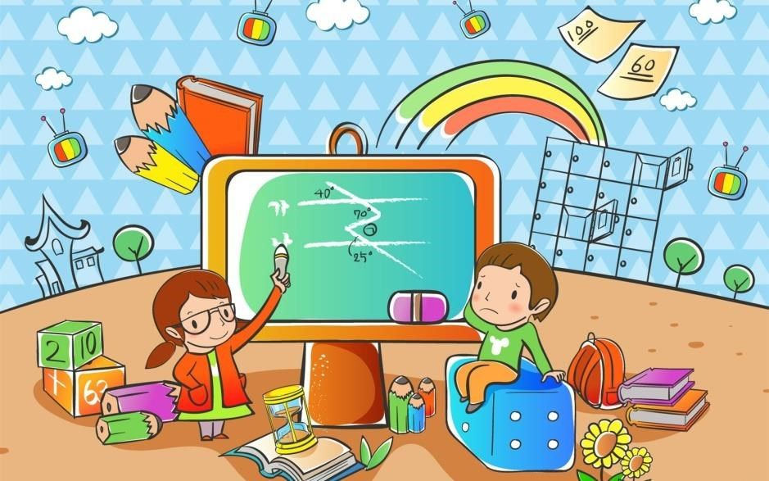
Использование ИКТ педагогами
ИКТ - это прежде всего: преобразование предметно-развивающей среды, создание новых средств для развития детей, использование новой наглядности, дополнительная информация, которой по каким-либо причинам нет в печатном издании, разнообразный иллюстративный материал, поисковые системы сети Интернет предоставляют педагогам возможность найти практически любой материал по вопросам развития и обучения и любые фотографии и иллюстрации.

Slide 9
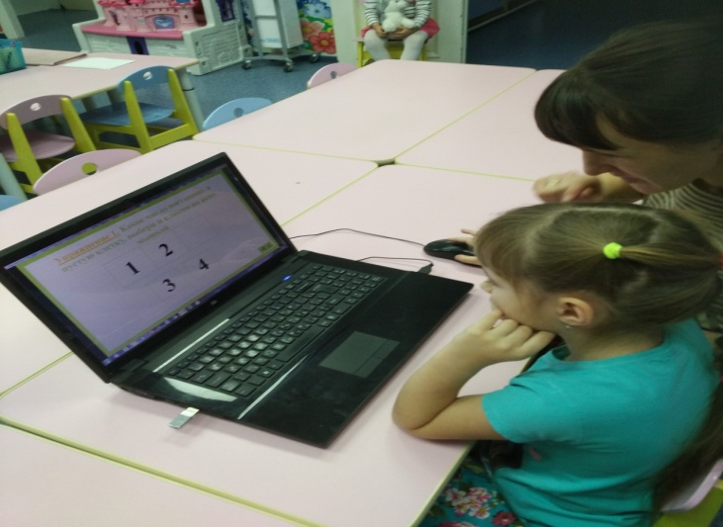
В нашем образовательном учреждении педагогами используются следующие ИКТ:
Аудиомагнитофон: в повседневной образовательной деятельности, прослушивание аудиозаписей, а так же в образовательной деятельности на занятиях по вокалу и хореографии, в досуговой деятельности (развлечения и праздники).
Ноутбук + проектор: просмотр презентаций в ОД, в совместной деятельности и для индивидуального обучения;
- при выступлениях на педагогических советах, методобъеденениях;
- на родительских собраниях.
Телефон-интернет- группа в ватсап.

Slide 10
В своей работе я использую:
Компьютер: для составления планов; оформление групповых документов(списки, диагностика, отчёты);
создание игр, пособий, дидактического материала(картинки с интернета);
создаю презентации в программе Microsoft Power Point в различных образовательных областях Социально-коммуникативное развитие, Речевое развитие, Познавательное развитие ;делаю презентации для выступления на педсоветах;
оформляю стенды для родителей;
Использую компьютер для повышения квалификации, участвую в различных конкурсах(городских, областных, международных);
Аудиомагнитофон: использую в образовательной деятельности для разучивания песен, танцев к праздникам;
Прослушивания колыбельных песен, перед сном;
Ноутбук: для просмотра обучающих мультфильмов и песенок ( повторяем движения за героями, разучиваем названия животных, цвета, формы;
Телефон: использую для связи с родителями: отсылаю им фото и видео материал с праздников и занятий; группа в ватсап.

Slide 11
Вывод
Информационно-коммуникативные технологии прочно входят во все сферы жизни человека. Соответственно, система образования предъявляет новые требования к воспитанию и обучению подрастающего поколения, внедрению новых подходов, которые должны способствовать не замене традиционных методов, а расширению их возможностей.

